Slide 1
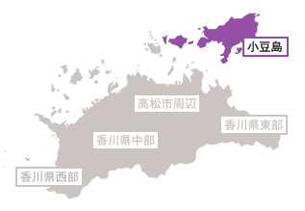
小豆島・１泊２日コース
小豆島の主要観光地を1泊2日でめぐるコース。「魔女の宅急便」のロケ地・小豆島オリーブ公園ではほうきを使って撮影が可能。
インスタ映えスポットにもなっています。2日目は、寒霞渓やエンジェルロードなど、人気の観光スポットを巡ります。
1日目
池田港 スタート
▼ （バスにて10分）
小豆島オリーブ園 「オリーブの原木」が現存する施設
▼ （園内徒歩移動）
小豆島オリーブ公園 「魔女の宅急便」のロケ地で箒を使ってインスタ映えする写真の撮影ができます 園内レストラン「ハーブカフェ オリヴァス」にて昼食
▼ （バスにて15分）
「醤の郷」散策 醤油蔵や佃煮工場が軒を連ねるノスタルジックな町並みを散策。醤油ソフトは絶品！
▼ （徒歩５分）
二十四の瞳映画村 映画「二十四の瞳」を撮影したオープンセットを利用した施設
▼ （バスでホテルへ） 宿泊施設
2日目
宿泊施設 スタート
▼
寒霞渓ロープウェイ乗車 日本三大渓谷美のひとつ寒霞渓にかかるロープウェイに乗車して山頂へ
▼ （ロープウェイ5分）
寒霞渓山頂 日本屈指の渓谷美を満喫できます。 山頂のお店で昼食
▼（バスにて10分）
美しの原高原四方指展望台 「さぬき100景」に選ばれた景勝地
▼（バスにて20分）
宝生院 小豆島四国88ヶ所霊場の1つで 国指定天然記念物のシンパク
▼（バスにて10分）
エンジェルロード 「恋人の聖地」として知られた人気の観光地
▼（バスにて25分） 池田港へ

Slide 2
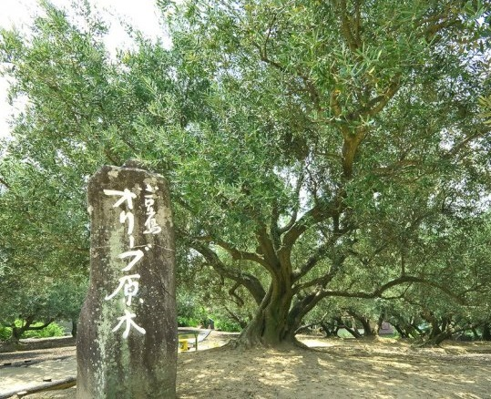
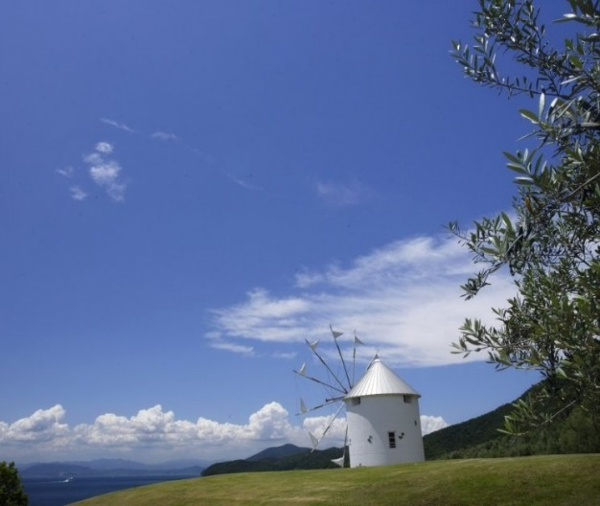
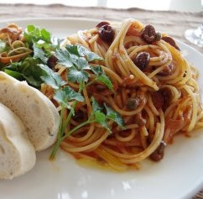
小豆島・１泊２日コース おすすめ観光スポット
小豆島オリーブ園
連絡先 0879-82-4260
「小豆島オリーブ園」では、約2000本のオリーブの樹が栽培され、なかには日本に最初に根付いた「オリーブ原木」も現存しています。毎年春には小さい花を咲かせ、秋には赤紫色に色づくオリーブの生育状況や、11月から12月に行われる搾油作業の様子も見学が可能。ここで収穫されたオリーブを使った各種オリーブ製品も大変好評です。
小豆島オリーブ公園
連絡先 0879-82-2200
地中海の国・ギリシャのムードいっぱいの、のんびりゾーン。瀬戸内海を見下ろす小高い丘に広がる園内には、約2000本のオリーブの木や130種類以上のハーブが栽培されています。また、実写版魔女の宅急便の撮影で使用したセットが雑貨ハーブカフェとして営業しており、ハーブティーや写真撮影を楽しむことができます。公園内には「オリーブ園」、「ハーブ園」をはじめとして、地中海ムード満点の「オリーブ記念館」、エーゲ海を思わせる「ギリシャ風車」、天然温泉の「サン・オリーブ温泉」、宿泊施設の「オリベックスうちのみ」等があります。
レストラン「ハーブカフェ オリヴァス」
連絡先 0879-82-2200
小豆島オリーブ公園内にあるオリーブ記念館2階の「ハーブカフェ オリヴァス」では、園内のハーブガーデンで摘んだフレッシュハーブや、自慢のオリーブオイル、そして島の旬の食材を贅沢に使った食事や喫茶をご堪能いただけます。

Slide 3
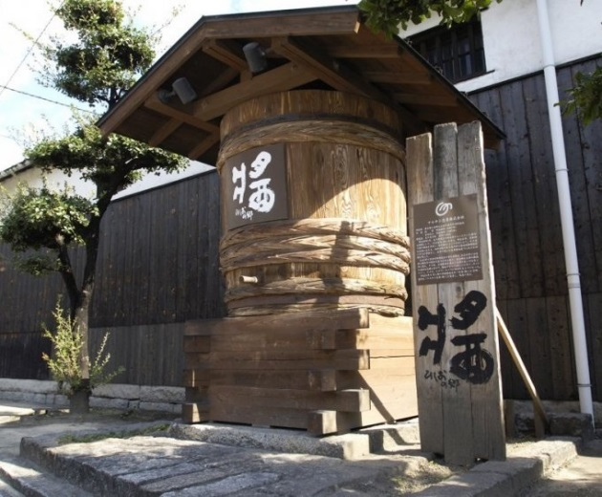
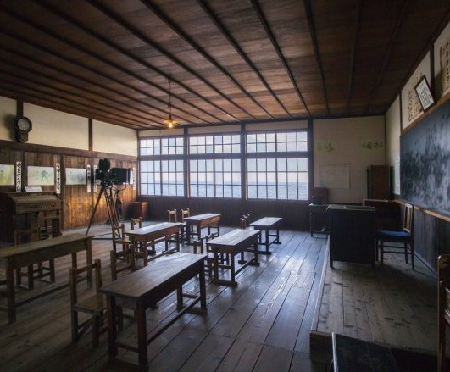
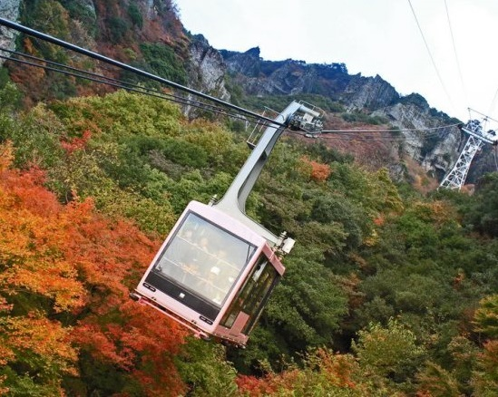
小豆島・１泊２日コース おすすめ観光スポット
醤の郷（ひしおのさと）
醤油造りは、400年もの歴史を持つ小豆島の伝統産業。明治の最盛期には約400軒もの醤油醸造所がありました。今も20軒以上の醤油蔵や佃煮工場が軒を連ねる「醤の郷」では、昔ながらの製法が受け継がれ、町を歩けば芳ばしい醤油の香りが漂ってきます。黒い板壁が続くノスタルジックな町並みは、経済産業省の近代化産業遺産にも認定されています。
二十四の瞳映画村
連絡先 0879-82-2455
映画「二十四の瞳」を撮影したオープンセットが残されており、大正・昭和初期の村の通り、岬の分教場、壺井栄文学館、松竹座映画館、四季の花畑など見どころがいっぱいです。1950年代の日本映画のポスターや写真を展示する「キネマの庵」も人気。映画「八日目の蝉」のロケ地にもなりました。「二十四の瞳」に出てくる絣（かすり）の着物を着て村内を巡り、昭和のノスタルジーを感じてみませんか。
寒霞渓ロープウェイ
連絡先 0879-82-2171
日本三大渓谷美のひとつで瀬戸内海国立公園を代表する景勝地の寒霞渓にかかるロープウェイ。深い渓谷美と四季折々の植物の彩りと、瀬戸内海の眺望を眺めながらの空中散歩を楽しめます。

Slide 4
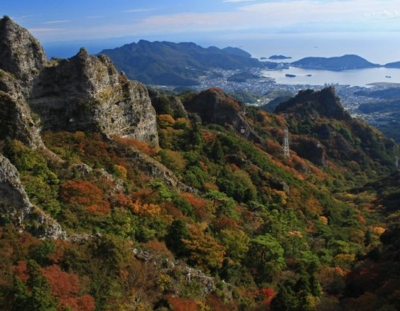
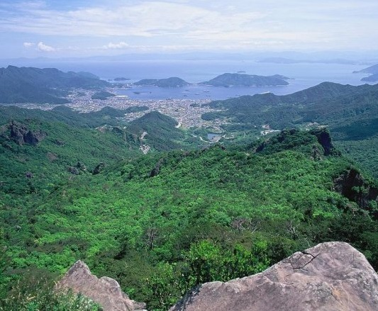
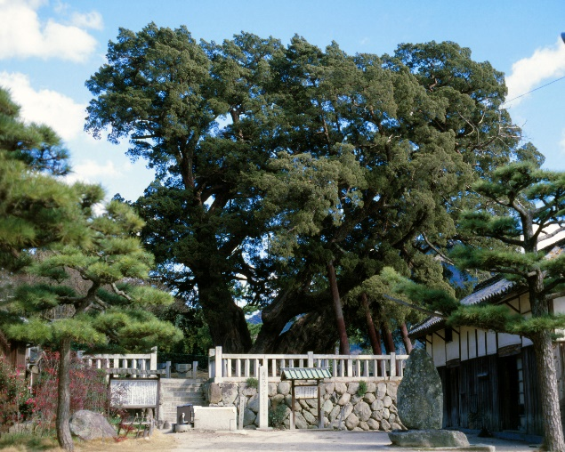
小豆島・１泊２日コース おすすめ観光スポット
寒霞渓
連絡先 0879-82-2171
日本三大渓谷美のひとつに数えられ、瀬戸内海国立公園を代表する景勝地の一つ。200万年の歳月が創りだした日本屈指の渓谷美を望むことができます。風雨の浸食によってつくられた奇岩、垂直にそそり立つ大岩壁の中をいくロープウェイからの眺めはまさに絶景です。春の新緑、夏の深緑、秋の紅葉、冬の雪景色と、四季折々の表情を楽しめます。
美しの原高原 四方指展望台
連絡先 小豆島観光協会 0879-82-1775
「美しの原高原」は登山バスがここまで開通した昭和34年の命名で、以前は四方指と呼ばれていました。四方を指しても、さえぎるものがなく、「七城十八州百島六高山の眺望あり」と昔からいわれていました。展望台からは、半径60キロメートルの展望を楽しむことができます。昭和43年に、「さぬき100景」に選ばれました。
宝生院
連絡先 土庄町商工観光課 0879-62-7004
小豆島四国88ヶ所霊場の1つ、宝生院の境内にある真柏（シンパク）の大樹。真柏としては国指定の特別天然記念物で、日本最大のものと言われています。応神天皇の手植えによるものと伝えられ、樹齢はなんと約1600年。幹の周囲が16.6mもあるその雄大な姿からは、悠久の歴史が感じられます。

Slide 5
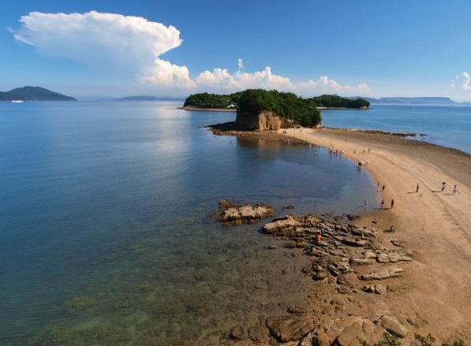
小豆島・１泊２日コース おすすめ観光スポット
エンジェルロード
連絡先 土庄町商工観光課 0879-62-7004
エンジェルロードは1日2回、干潮時に海の中から現れる砂の道。大切な人と手をつないで渡ると、砂州の真ん中で天使が舞い降りてきて、願いを叶えてくれると言われているロマンティックな場所です。「恋人の聖地」として知られています。
連絡先 小島観光協会 0879-82-1775

